Slide 1







App Inventor
涂鸦画板

Slide 2





目录
1.案例展示
2.组件设计
展示案例，分析组件及功能
相关组件的UI参数配置
3.逻辑设计
4.课堂小练
组件的功能实现
完成作业巩固本节课的知识

Slide 3


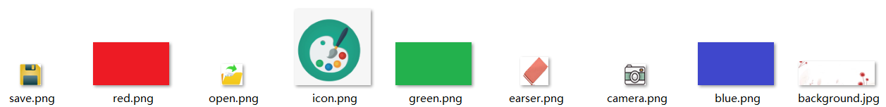
案例目标与材料准备
目标
利用画布组件实现绘图功能
处理屏幕上的触摸及拖拽事件
颜色的合成
使用界面布局组件来控制屏幕的外观
利用滑动条、照相机、图像选择框来丰富软件的功能
如何调试App
材料准备
9张图片

Slide 4

PART 01
案例展示

Slide 5
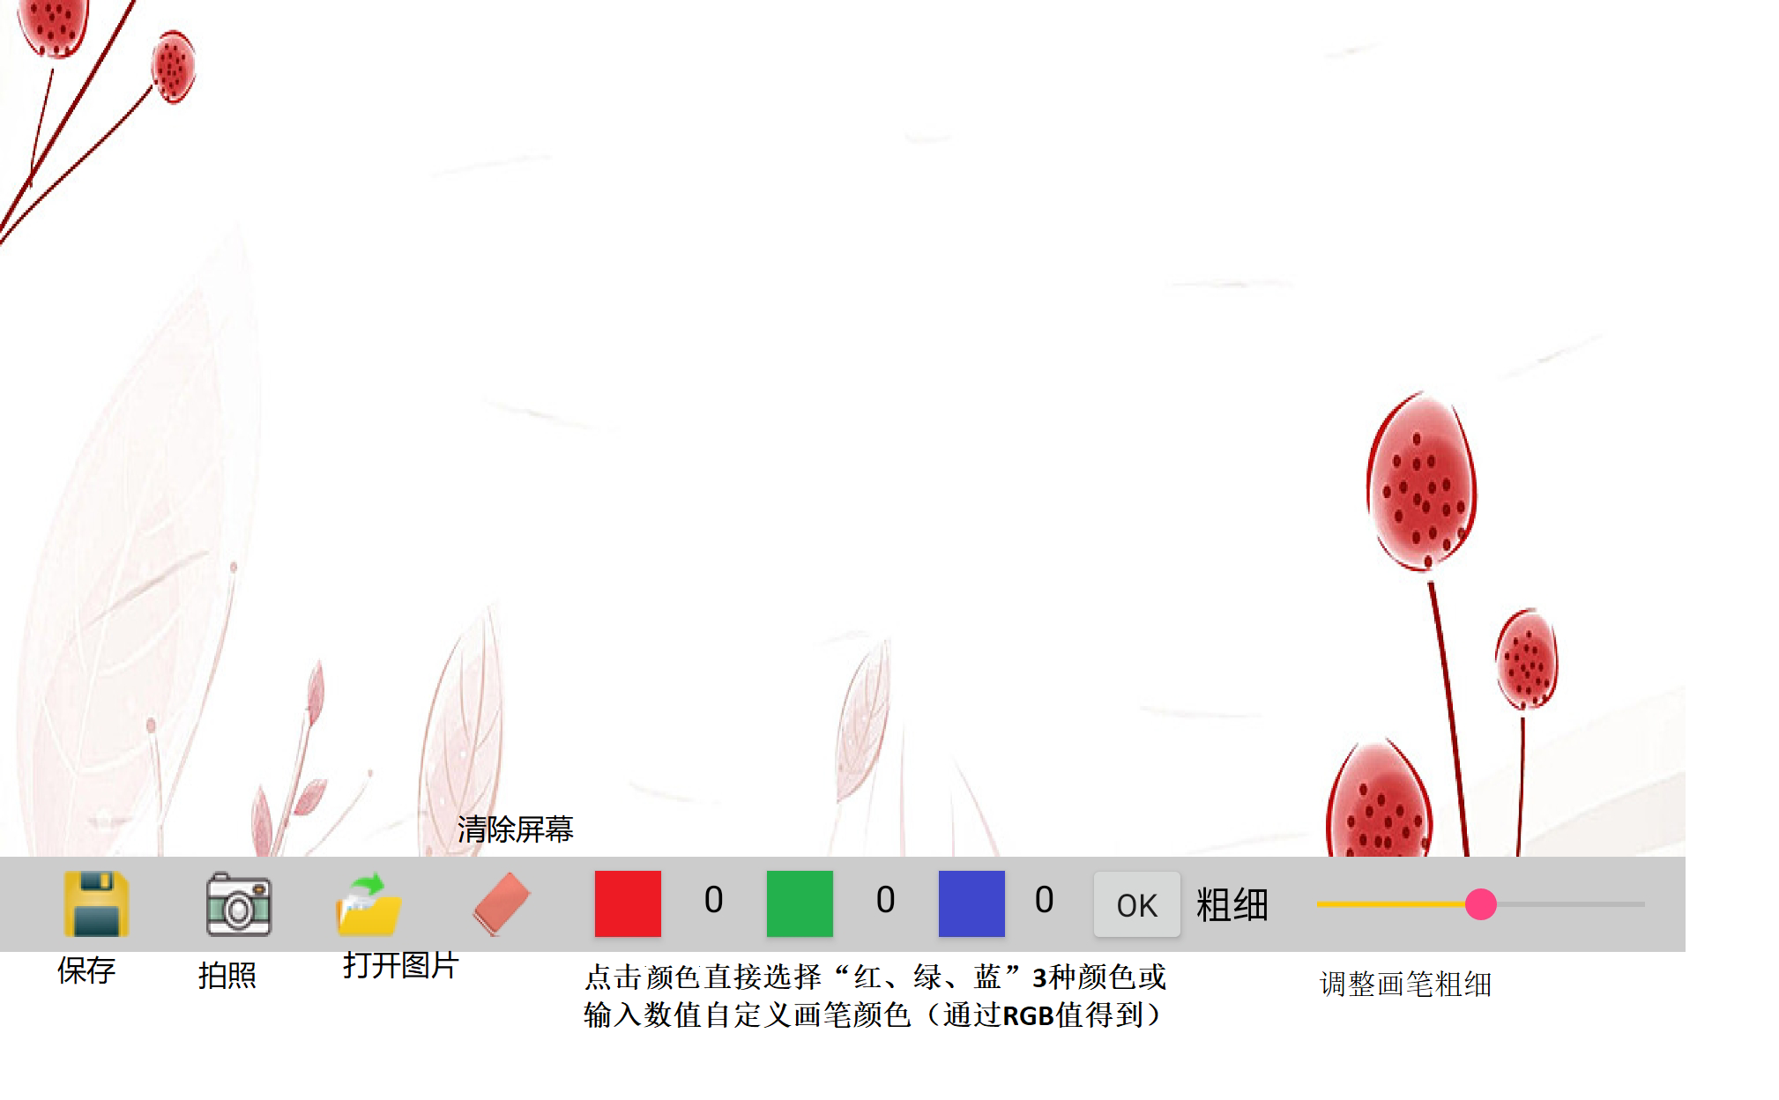
案例展示

Slide 6
PART 02
组件设计

Slide 7
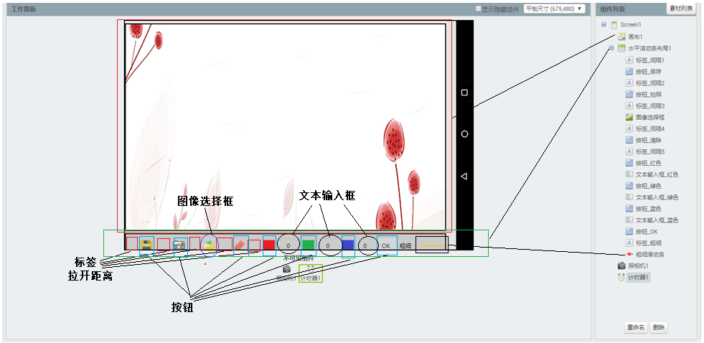
组件设计
总览图

Slide 8
组件设计-组件属性表1
组件 | 所在组件栏 | 用途 | 命名 | 属性设置
Screen | Screen | 应用缺省的屏幕，作为放置所需其他组件的容器 | Screen1 | 屏幕方向:锁定横屏 是否显示状态栏：否 是否显示标题栏：否
画布 | 绘画动图-画布 | 用于绘图 | 画布1 | 背景图片: background.jpg
水平滚动条布局 | 界面布局-水平滚动条布局 | 放置多个水平组件 | 水平滚动条布局1 | 高度: 90%
标签 | 用户界面-标签 | 充当间隔 | 标签_间隔1 | 宽度:20像素
标签 | 用户界面-按钮 | 保存绘图 | 按钮_保存 | 文本: 空 宽度: 25像素 高度：25像素 图片：save.png

Slide 9
组件设计-组件属性表2
组件设计
组件 | 所在组件栏 | 用途 | 命名 | 属性设置
标签 | 用户界面-标签 | 充当间隔 | 标签_间隔2 | 宽度:20像素
按钮 | 用户界面-按钮 | 拍照片并设置成画布背景 | 按钮_拍照 | 文本: 空 宽度:25像素 高度：25像素 图片：camera.png
标签 | 用户界面-标签 | 充当间隔 | 标签_间隔3 | 宽度:20像素
图像选择框 | 多媒体-图像选择框 | 选择图库的图像作为画布背景 | 图像选择框1 | 文本: 空 宽度:25像素 高度：25像素 图片：open.png
标签 | 用户界面-标签 | 充当间隔 | 标签_间隔4 | 宽度:20像素

Slide 10
组件设计-组件属性表3
组件设计
组件 | 所在组件栏 | 用途 | 命名 | 属性设置
按钮 | 用户界面-按钮 | 清空涂鸦 | 按钮_清除 | 文本: 空 宽度:25像素 高度：25像素 图片：eraser.png
标签 | 用户界面-标签 | 充当间隔 | 标签_间隔5 | 宽度:20像素
按钮 | 用户界面-按钮 | 将画笔颜色设置成红色 | 按钮_红色 | 文本: 空 宽度:25像素 高度：25像素 图片：red.png
文本输入框 | 用户界面-文本输入框 | 以RGB的形式设置画笔颜色 | 文本输入框_红色 | 文本：0 宽度：40像素
按钮 | 用户界面-按钮 | 将画笔颜色设置成绿色 | 按钮_绿色 | 文本: 空 宽度:25像素 高度：25像素 图片：green.png

Slide 11
组件设计-组件属性表4
组件设计
组件 | 所在组件栏 | 用途 | 命名 | 属性设置
文本输入框 | 用户界面-文本输入框 | 以RGB的形式设置画笔颜色 | 文本输入框_蓝色 | 文本：0 宽度：40像素
按钮 | 按钮_OK | 按下后以当前RGB的值设置画笔颜色 | 用户界面-按钮 | 文本：OK 字号：12 宽度： 40像素
标签 | 用户界面-标签 | 显示“粗细”两个字 | 标签_粗细 | 宽度：20像素
数字滑动条 | 用户界面-数字滑动条 | 拖动滑动条设置画笔大小 | 粗细滑动条 | 最大值：15 最小值：1
照相机 | 多媒体-照相机 | 启动照相机 | 照相机1 | 默认
计时器 | 传感器-计时器 | 获取时间信息 | 计时器1 | 默认

Slide 12
组件设计-组件讲解
组件设计
根据前面的课程以及上面给出的组件详情表在App Inventor上面将组件一个一个拖进去，并设置好相关参数
画布
一个二维的、具有触感的矩形面板，可以在其中绘画，或让精灵在其中移动。
可以在设计或编程视图中设置其背景色、画笔颜色、背景图、宽、高等属性。宽和高必须为正值，以像素为单位。
画布上的任何一点都可以表示为一对坐标(x,y)，其中
x表示该点距离画布左边界的像素数
y表示该店画布距离上边界的像素数
画布可以感知触摸事件，并获知触碰点，也可以感知对其中精灵(图像精灵或球)的拖拽。此外，组件还具有画点、画线及画圆的方法。
(0,0)
X轴
增大
增大
Y轴
计算机屏幕坐标系

Slide 13
组件设计-组件讲解
组件设计
水平布局
水平布局组件可以实现内部组件自左向右的水平排列，在垂直方向上居中对齐。如果希望内部组件自上而下排列，则需使用垂直布局组件。
滑动条
滑动条由一个进度条和一个可拖动的滑块组成。
可以左右拖动滑块来设定滑块位置，拖动滑块将触发“位置变化”事件，并记录滑块位置。
滑块位置可以动态更新其他组件的某些属性，如改变输入框中文字的大小或球的半径等。

Slide 14
组件设计-组件讲解
组件设计
照相机
照相机组件是非可视组件，可以使用设备上的照相机进行拍照。
拍照结束后将触发拍照完成事件，照片保存在设备中，其文件名将成为事件的参数。
该文件也可以作为某个图像组件的图片属性。
计时器
可用于创建计时器的非可视组件，以固定的时间间隔发出信号来触发事件
也可以实现各种时间单位(年、月、日、时、周)之间的转换和处理。
多动手实践！具体的功能可以到逻辑设计里面点击对应的组件查看！

Slide 15
PART 03
逻辑设计

Slide 16
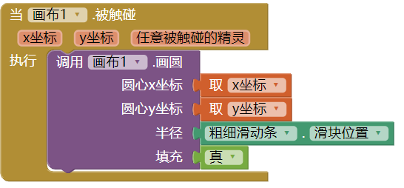
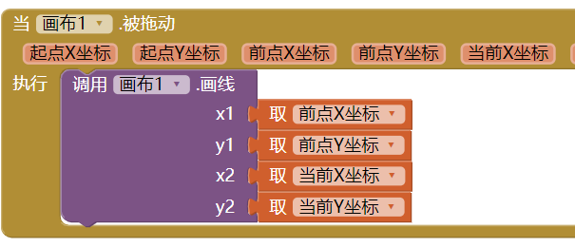
逻辑设计
画圆（点）
画线
进入逻辑设计，点击画布1，将上面的两个功能块拖出来组合在一起。当画布被触碰时会检测到触碰的X,Y坐标。
X坐标、Y坐标如何获取呢？把鼠标放在上面的“x坐标”上面你就知道答案了！拖出来即可！
画线同样有功能块。上面的画线是“曲线”,要想画直线需要将“前点坐标”换成“起点坐标”。

Slide 17
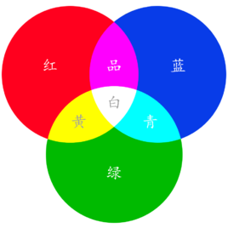
逻辑设计
RGB模式介绍
从左边的图可以看到各种颜色可以由红绿蓝三种颜色合成，当红、绿、蓝的混合比例不一样就会产生不一样的颜色，这就是RGB模式
RGB色彩就是常说的三原色。R代表Red（红色），G代表Green（绿色），B代表Blue（蓝色）。
自然界中肉眼所能看到的任何色彩都可以由这三种色彩混合叠加而成。
通过设置R、G、B各自的值(0-255)达到改变颜色的目的。

Slide 18
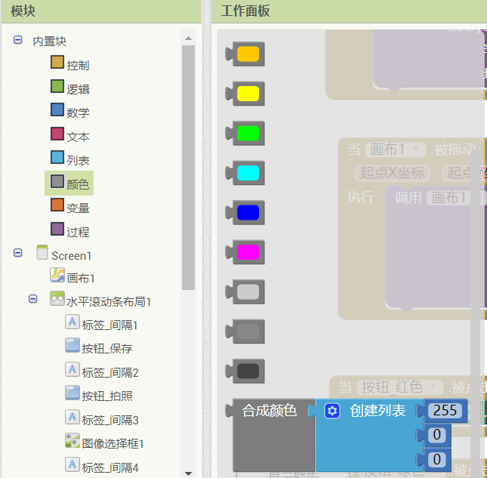
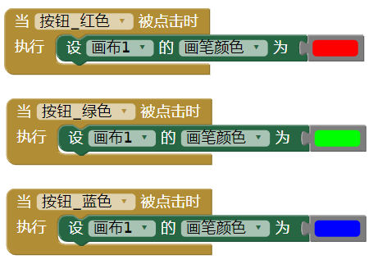
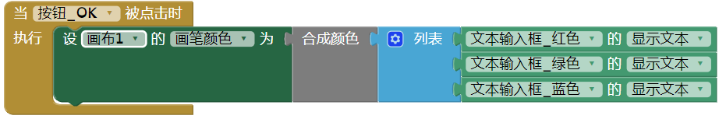
逻辑设计
设置画笔颜色
颜色内置块以及
合成颜色的功能块

Slide 19
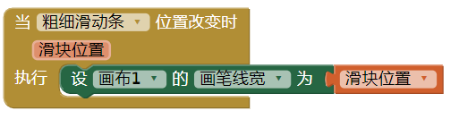
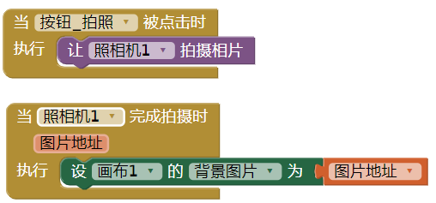
逻辑设计
最主要的功能已经完成了！剩下的就是一些琐碎的功能了！
画笔粗细设置
拍照设置背景
滑动条里的功能块，设置完就可以拖动。
这时画出来的线的粗细就会根据滑动条的位置而改变了。
如果想拍照涂鸦怎么办呢？
照相机可以拍照，拍照完将拍完的图片当作画画的背景就好了！

Slide 20



逻辑设计
打开图片设置背景
选择自己手机图库里的照片当作画画的背景!
保存涂鸦
清除涂鸦

Slide 21
PART 04
课堂小练

Slide 22
课堂小练
1.画布的功能有哪些呢?
A.画线 B.画圆 C.画三角形 D.设置画笔颜色
答案：ABD
2.本次案例使用了什么组件来设置画笔的大小呢？
答案：滑动条

Slide 23
再见

